Slide 1

ЗЕМЕЛЬНЫЙ НАЛОГ
ФИЗИЧЕСКИХ ЛИЦ
Земельный налог (далее – налог) на территории муниципального образования города-курорта Пятигорска установлен Решением Думы г. Пятигорска от 28.10.2013 №29-33 РД.
ПЛАТЕЛЬЩИКИ НАЛОГА – лица, обладающие налогооблагаемыми земельными участками на праве собственности, праве постоянного (бессрочного) пользования или праве пожизненного наследуемого владения.
НЕ ЯВЛЯЮТСЯ ОБЪЕКТОМ НАЛОГООБЛОЖЕНИЯ:
земельные участки, изъятые из оборота в соответствии с законодательством Российской Федерации;
земельные участки, ограниченные в обороте в соответствии с законодательством Российской Федерации, которые заняты особо ценными объектами культурного наследия народов Российской Федерации, объектами, включенными в Список всемирного наследия, историко-культурными заповедниками, объектами археологического наследия, музеями-заповедниками;
земельные участки из состава земель лесного фонда;
земельные участки, ограниченные в обороте в соответствии с законодательством Российской Федерации, занятые находящимися в государственной собственности водными объектами в составе водного фонда;
земельные участки, входящие в состав общего имущества многоквартирного дома.
ТЕЛЕФОН «ГОРЯЧЕЙ ЛИНИИ»
WWW.NALOG.GOV.RU
8 (800) 222-22-22

Slide 2
НАЛОГОВАЯ БАЗА – кадастровая стоимость земельного участка, внесенная в Единый государственный реестр недвижимости (далее – ЕГРН) и подлежащая применению с 1 января года, являющего налоговым периодом.
В отношении земельного участка, образованного в течение налогового периода, налоговая база в данном налоговом периоде определяется как его кадастровая стоимость на день внесения в ЕГРН сведений, являющихся основанием для определения кадастровой стоимости такого земельного участка.
Изменение кадастровой стоимости земельного участка в течение налогового периода не учитывается при определении налоговой базы в этом и предыдущих налоговых периодах, если иное не предусмотрено законодательством Российской Федерации, регулирующим проведение государственной кадастровой оценки, и пунктом 1.1 статьи 391 Налогового кодекса Российской Федерации (далее – Кодекс).
В случае изменения кадастровой стоимости земельного участка вследствие установления его рыночной стоимости сведения об измененной кадастровой стоимости, внесенные в ЕГРН, учитываются при определении налоговой базы начиная с даты начала применения для целей налогообложения сведений об изменяемой кадастровой стоимости.
ТЕЛЕФОН «ГОРЯЧЕЙ ЛИНИИ»
WWW.NALOG.GOV.RU
8 (800) 222-22-22

Slide 3
НАЛОГОВЫЕ СТАВКИ на налоговый период 2022 года
№ | КАТЕГОРИЯ ОБЪЕКТА НАЛОГООБЛОЖЕНИЯ | СТАВКА, %.
1. | В отношении земельных участков, занятых жилищным фондом (за исключением доли в праве на земельный участок, приходящейся на объект, не относящийся к жилищному фонду) или приобретенных (предоставленных) для жилищного строительства (за исключением земельных участков, приобретенных (предоставленных) для индивидуального жилищного строительства, используемых в предпринимательской деятельности) | 0,12%
2. | В отношении земельных участков, не используемых в предпринимательской деятельности, приобретенных (предоставленных) для ведения личного подсобного хозяйства; | 0,12%
3. | В отношении земельных участков, занятых объектами инженерной инфраструктуры жилищно-коммунального комплекса (за исключением доли в праве на земельный участок, приходящейся на объект, не относящийся к объектам инженерной инфраструктуры жилищно-коммунального комплекса) | 0,3%
4. | В отношении земельных участков, отнесенных к землям сельскохозяйственного назначения или к землям в составе зон сельскохозяйственного использования в населенных пунктах и используемых для сельскохозяйственного производства | 0,3%
5. | В отношении земельных участков, не используемых в предпринимательской деятельности, приобретенных (предоставленных) для садоводства или огородничества, а также земельных участков общего назначения, предусмотренных Федеральным законом от 29 июля 2017 года N 217-ФЗ "О ведении гражданами садоводства и огородничества для собственных нужд и о внесении изменений в отдельные законодательные акты Российской Федерации | 0,3%
6. | В отношении земельных участков, ограниченных в обороте в соответствии с законодательством Российской Федерации, предоставленных для обеспечения обороны, безопасности и таможенных нужд | 0,3%
ТЕЛЕФОН «ГОРЯЧЕЙ ЛИНИИ»
WWW.NALOG.GOV.RU
8 (800) 222-22-22

Slide 4
НАЛОГОВЫЕ СТАВКИ на налоговый период 2022 года
№ | КАТЕГОРИЯ ОБЪЕКТА НАЛОГООБЛОЖЕНИЯ | СТАВКА, %.
7. | В отношении земельных участков общего пользования, не используемых в предпринимательской деятельности и предназначенных для общего использования собственниками гаражей в границах территории, предоставленной или выделенной иным способом гаражному кооперативу либо иной организации, при которой был организован гаражный кооператив, для размещения гаражей | 0,3%
8. | В отношении прочих земельных участков | 1,5%
НАЛОГОВЫЕ ЛЬГОТЫ на налоговый период 2022 года
Налоговая база уменьшается на величину кадастровой стоимости 600 квадратных метров площади земельного участка, находящегося в собственности, постоянном (бессрочном) пользовании или пожизненном наследуемом владении налогоплательщиков, относящихся к одной из следующих категорий:
- инвалидов III группы инвалидности;
- членов малоимущих семей, а также одиноко проживающих малоимущих граждан на основании справки, выданной муниципальным учреждением «Управление социальной поддержки населения администрации города Пятигорска».
Уменьшение налоговой базы (налоговый вычет) производится в отношении одного земельного участка по выбору налогоплательщика.
Подробную информацию об установленных налоговых ставках и льготах можно узнать, воспользовавшись информационным ресурсом: «Справочная информация о ставках и льготах по имущественным налогам» на сайте ФНС России.
ТЕЛЕФОН «ГОРЯЧЕЙ ЛИНИИ»
WWW.NALOG.GOV.RU
8 (800) 222-22-22

Slide 5
ПОРЯДОК ПРЕДОСТАВЛЕНИЯ ЛЬГОТ
Убедившись, что налогоплательщик относится к категориям лиц, имеющим право на налоговую льготу, но льгота не учтена в налоговом уведомлении или возникла впервые, целесообразно подать в любой налоговый орган заявление о предоставлении льготы по транспортному налогу, земельному налогу, налогу на имущество физических лиц, а также документы, подтверждающие право на налоговую льготу.
Способы подачи: через «Личный кабинет налогоплательщика»; почтовым сообщением в налоговую инспекцию; путем личного обращения в любую налоговую инспекцию; через МФЦ, с которым налоговым органом заключено соглашение о возможности оказания соответствующей услуги.
Результат рассмотрения: уведомление о предоставлении налоговой льготы либо сообщение об отказе от предоставления налоговой льготы с указанием оснований отказа (направляется налогоплательщику способом, указанным в заявлении).
Льгота без заявления (в случае, если налогоплательщик, имеющий право на налоговую льготу, не представил в налоговый орган заявление или не сообщил об отказе от применения налоговой льготы) предоставляется налоговым органом на основании сведений, полученных налоговым органом в соответствии с федеральным законом, начиная с налогового периода, в котором у налогоплательщика - физического лица возникло право на налоговую льготу.
ТЕЛЕФОН «ГОРЯЧЕЙ ЛИНИИ»
WWW.NALOG.GOV.RU
8 (800) 222-22-22

Slide 6
ИСЧИСЛЕНИЕ НАЛОГА
Налог исчисляется на основании сведений органов, осуществляющих государственный кадастровый учет и государственную регистрацию прав на недвижимое имущество (органы Росреестра), сведений нотариусов, органов, осуществляющих регистрацию (миграционный учет) физических лиц (органы МВД России и т.д.), регистрацию актов гражданского состояния (органы ЗАГС и т.д.), органов, осуществляющих выдачу документов, удостоверяющих личность (органы МВД России и т.д.).
ФОРМУЛА РАСЧЕТА НАЛОГА
Налог | = | Налоговая база | Х | Налоговая ставка, % | Х | Месяцы владения | Х | Доля в праве | Х | Коэффициенты
 |  |  |  | 100 |  | 12
НАЛОГОВЫЕ ВЫЧЕТЫ
Налоговая база уменьшается на величину кадастровой стоимости 600 квадратных метров площади земельного участка, находящегося в собственности, постоянном (бессрочном) пользовании или пожизненном наследуемом владении налогоплательщиков, относящихся к одной из следующих категорий:
1. | Героев Советского Союза, Героев Российской Федерации, полных кавалеров ордена Славы
2. | Инвалидов I и II групп инвалидности
3. | Инвалидов с детства, детей-инвалидов
4. | ветеранов и инвалидов Великой Отечественной войны, а также ветеранов и инвалидов боевых действий
ТЕЛЕФОН «ГОРЯЧЕЙ ЛИНИИ»
WWW.NALOG.GOV.RU
8 (800) 222-22-22

Slide 7
5. | Физических лиц, имеющих право на получение социальной поддержки в соответствии с Законом Российской Федерации «О социальной защите граждан, подвергшихся воздействию радиации вследствие катастрофы на Чернобыльской АЭС», в соответствии с Федеральным законом «О социальной защите граждан Российской Федерации, подвергшихся воздействию радиации вследствие аварии в 1957 году на производственном объединении «Маяк» и сбросов радиоактивных отходов в реку Теча» и в соответствии с Федеральным законом «О социальных гарантиях гражданам, подвергшимся радиационному воздействию вследствие ядерных испытаний на Семипалатинском полигоне»
6. | Физических лиц, принимавших в составе подразделений особого риска непосредственное участие в испытаниях ядерного и термоядерного оружия, ликвидации аварий ядерных установок на средствах вооружения и военных объектах
7. | Физических лиц, получивших или перенесших лучевую болезнь или ставших инвалидами в результате испытаний, учений и иных работ, связанных с любыми видами ядерных установок, включая ядерное оружие и космическую технику
8. | Пенсионеров, получающих пенсии, назначаемые в порядке, установленном пенсионным законодательством, а также лиц, достигших возраста 60 и 55 лет (соответственно мужчины и женщины), которым в соответствии с законодательством Российской Федерации выплачивается ежемесячное пожизненное содержание
9. | Физических лиц, соответствующих условиям, необходимым для назначения пенсии в соответствии с законодательством Российской Федерации, действовавшим на 31 декабря 2018 года
10. | Физических лиц, имеющих трех и более несовершеннолетних детей
Уменьшение налоговой базы (налоговый вычет) производится в отношении одного земельного участка по выбору налогоплательщика.
ТЕЛЕФОН «ГОРЯЧЕЙ ЛИНИИ»
WWW.NALOG.GOV.RU
8 (800) 222-22-22

Slide 8
При непредставлении налогоплательщиком, имеющим право на применение налогового вычета, уведомления о выбранном земельном участке налоговый вычет предоставляется в отношении одного земельного участка с максимальной исчисленной суммой налога.
КОЭФФИЦИЕНТЫ
В отношении земельных участков, приобретенных (предоставленных) в собственность физическими лицами на условиях осуществления на них жилищного строительства, за исключением индивидуального жилищного строительства, осуществляемого физическими лицами, исчисление суммы налога производится с учетом коэффициента 2 в течение трех лет начиная с даты государственной регистрации прав на данные земельные участки вплоть до государственной регистрации прав на построенный объект недвижимости.
В случае завершения такого жилищного строительства и государственной регистрации прав на построенный объект недвижимости до истечения трехлетнего срока сумма налога, уплаченного за этот период сверх суммы налога, исчисленной с учетом коэффициента 1, признается суммой излишне уплаченного налога и подлежит зачету (возврату) налогоплательщику в общеустановленном порядке.
В отношении земельных участков, приобретенных (предоставленных) в собственность физическими на условиях осуществления на них жилищного строительства, за исключением индивидуального жилищного строительства, осуществляемого физическими лицами, исчисление суммы налога производится с учетом коэффициента 4 в течение периода, превышающего три года с даты государственной регистрации прав на данные земельные участки, вплоть до даты государственной регистрации прав на построенный объект недвижимости.
ТЕЛЕФОН «ГОРЯЧЕЙ ЛИНИИ»
WWW.NALOG.GOV.RU
8 (800) 222-22-22

Slide 9
В отношении земельных участков, приобретенных (предоставленных) в собственность физическими лицами для индивидуального жилищного строительства, исчисление суммы налога (суммы авансовых платежей по налогу) производится с учетом коэффициента 2 по истечении 10 лет с даты государственной регистрации прав на данные земельные участки вплоть до государственной регистрации прав на построенный объект недвижимости.
В случае, если сумма налога, исчисленная в отношении земельного участка в соответствии со статьей 396 Налогового кодекса Российской Федерации (без учета положений пунктов 7, 7¹, абзаца пятого пункта 10 статьи 396 Кодекса), превышает сумму налога, исчисленную в отношении этого земельного участка (без учета положений пунктов 7, 7¹, абзаца пятого пункта 10 статьи 396 Кодекса) за предыдущий налоговый период с учетом коэффициента 1,1, сумма налога подлежит уплате налогоплательщиками-физическими лицами в размере, равном сумме налога, исчисленной в соответствии со статьей 396 Кодекса (без учета положений пунктов 7, 7¹, абзаца пятого пункта 10 статьи 396 Кодекса) за предыдущий налоговый период с учетом коэффициента 1,1, а также с учетом положений пунктов 7, 7¹, абзаца пятого пункта 10 статьи 396 Кодекса, примененных к налоговому периоду, за который исчисляется сумма налога.
Данные положения не применяются при исчислении налога с учетом положений пунктов 15 и 16 статьи 396 Кодекса.
ТЕЛЕФОН «ГОРЯЧЕЙ ЛИНИИ»
WWW.NALOG.GOV.RU
8 (800) 222-22-22

Slide 10
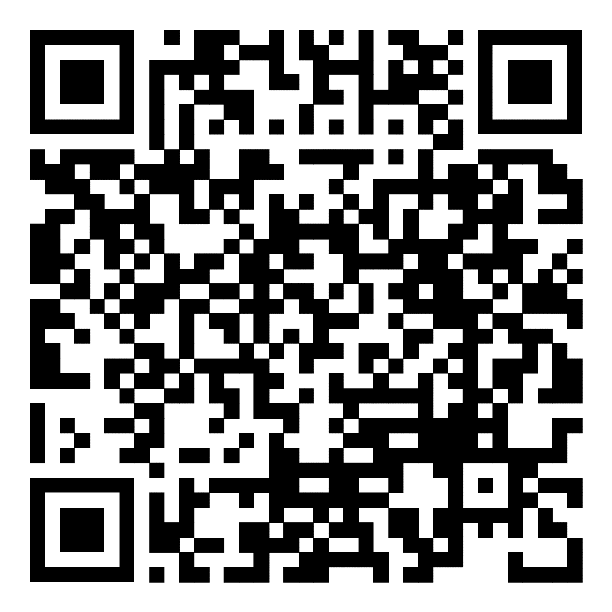
ПОРЯДОК И СРОК УПЛАТЫ
Срок уплаты земельного налога для налогоплательщиков-физических лиц –
не позднее 1 декабря года,
следующего за истекшим налоговым периодом.
Налогоплательщики - физические лица уплачивают земельный налог на основании налогового уведомления, направляемого налоговым органом
Налоговые уведомления направляются плательщикам-физическим лицам не позднее 30 дней до наступления срока уплаты налога. Для пользователей «Личного кабинета налогоплательщика» на сайте ФНС России налоговые уведомления размещаются в «Личном кабинете».
ТЕЛЕФОН «ГОРЯЧЕЙ ЛИНИИ»
WWW.NALOG.GOV.RU
8 (800) 222-22-22

